Slide 1
市场价格监管服务平台

Slide 2
市场价格监管服务平台
1.价格信用库
2.价格监测预警系统
3.价格地理信息平台
4.移动终端

Slide 3
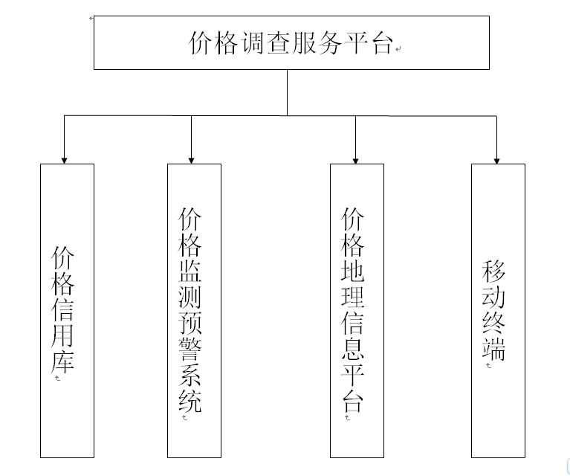

Slide 4
价格信用库
功能概述：
本系统主要用来收集经营者的详细信息与价格信用信息，从而对经营者的信用等级进行划分，方便对经营者的管理。

Slide 5
价格信用库
详细信息登记
详细信息审核
信用信息登记
信用考核管理
信息统计
工作考核
用户管理

Slide 6
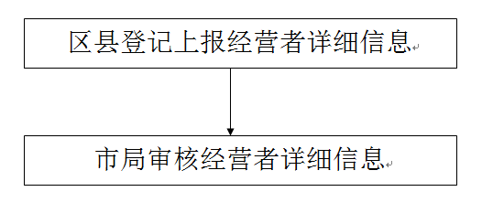
经营者详细信息上报流程：

Slide 7
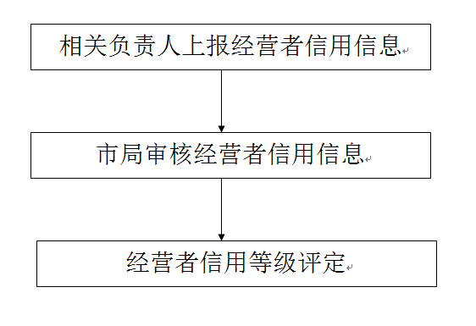
经营者信用信息登记流程：

Slide 8
详细信息登记：
经营者基本信息登记
用户可以手动填写经营者的基本信息，也可以让系统根据组织机构码从法人库获得该经营者的部分基本信息。
用户可以通过手动更新操作对从法人库获得的基本信息与法人库进行同步。
基本信息包括：组织机构代码、经营者名称、法定代表人姓名、法定代表人证件类型、法定代表人身份证号、责任人姓名、责任人证件类型、责任人身份证号、注册地址、注册资本、企业性质、许可证号、经营范围、营业期限、所属地区、所在地址、联系电话、邮编、备注。
经营者许可信息登记
用户可以手动填写经营者的许可信息。
许可信息包括：许可证号、许可证名称、发证单位、发证日期、证件有效期、 许可证类型、许可范围。
经营者财务信息登记
用户可以手动填写经营者的财务信息，也可以让系统根据组织机构码从法人库获得该经营者的部分财务信息。
用户可以通过手动更新操作对从法人库获得的财务信息与法人库进行同步。
财务信息包括：销售额、年度。

Slide 9
详细信息审核：
基本信息审核
用户可以对登记的基本信息进行审核，在审核过程中，如果发现信息不全或存在错误，可进行补全或修改。
许可信息审核
用户可以对登记的许可信息进行审核，在审核过程中，如果发现信息不全或存在错误，可进行补全或修改。
财务信息审核
用户可以对登记的财务信息进行审核，在审核过程中，如果发现信息不全或存在错误，可进行补全或修改。

Slide 10
信用信息管理：
信用信息类别设置
用户可以对需要登记的经营者的信用信息的种类进行设置，如诚信信息、违法信息、举报信息、检查信息、约谈情况等。
诚信信息：荣誉称号名称、荣誉称号授予机构名称、荣誉称号授予日期、荣誉称号类型、登记时间。
违法信息：价格违法事实、处罚文号、处罚种类、处罚日期、处罚内容、处罚依据、处罚措施、处罚机构、整改情况、登记时间。
检查信息：检查机构、检查人员、检查时间、检查内容、检查情况、检查类型、整改情况、登记时间。
举报信息：举报内容、举报时间、处理情况、登记时间。
波动信息：波动商品、异常价格、波动时间、登记时间。
巡查信息：巡查人员、巡查时间、巡查情况、登记时间。
配合情况（约谈情况、资料发放情况）：情况信息、登记时间。
信用信息登记
用户可以对经营者的各种信用信息进行登记。
信用信息审核
用户可以对登记的信用信息进行审核，只有审核通过的信用信息才能作为之后信用考核的凭借资料。

Slide 11
信用考核管理：
信用类别设置
用户可以对经营者的所有信用类别或信用等级进行设置，并且可以对各类别对应的分数段进行设置。
考核规则设置
用户可以对信用考核的扣分规则和得分规则进行设置，系统可以根据用户的信用信息和考核规则对经营者进行考核打分。
信用考核
用户可以对选择的经营者进行考核，可生成考核结果。

Slide 12
信息统计：
用户可以对经营者的各类信用信息进行统计，并生成对应的统计图表。
用户可以对各区县、各信用类型的经营者数量进行统计，并生成对应的统计图表。

Slide 13
工作考核：
用户可以按照某一时间段对各区县的经营者的信用信息报送情况进行统计，统计结果生成汇总表，汇总表可导出供用户使用。

Slide 14
用户管理：
可以对用户进行管理，增加、删除、修改用户。
可以对用户的权限进行管理，不同的权限在本系统中看到的内容不同。
可以对用户的操作记录进行查看，系统会保存用户的所有增加、删除、修改、查看记录。

Slide 15
价格监测预警系统
功能概述：
本系统主要用来收集商品的每日价格，并对其进行数据分析，从而获得商品价格的波动情况，方便向公众公告或向领导汇报。

Slide 16
价格监测预警系统
商品设置
数据上报
数据比较
数据分析

Slide 17
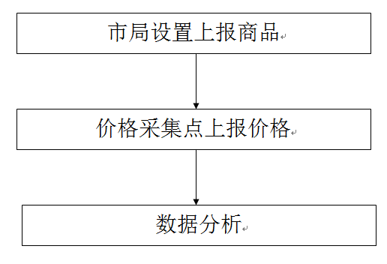
商品价格上报流程：

Slide 18
商品设置：
用户可以对上报价格的商品进行设置。
用户也可以直接设置某一个商品大类进行上报，如此用户在上报价格时则上报该类所有商品的价格。
商品信息：商品名称、商品类别、商品品牌、商品规格、计价单位、商品条码、生产企业、商品产地、商品备注。

Slide 19
数据上报：
用户可以通过数据导入的形式，按照设置的上报商品，将要上报的数据导入系统中。
系统可以按照设置的上报商品获得其指定的网上商店的价格。

Slide 20
数据比较：
用户可以对数据比较的方式进行设置。
用户可以将上报的数据按照指定方式进行比较。
用户可以将网上商店的价格数据与实体店的价格数据进行比较。
用户可以对各个商品的价格警戒线进行设置。

Slide 21
数据分析：
用户可以设置多个价格指数。
各类商品的价格指数可以通过各种商品在本类别中所占的消费比重自动生成。
用户可以选择指定的价格指数生成对应数据。
用户可以自定义商品价格统计表模板，系统可以根据用户设置的模板生成对应商品的价格统计表。
用户可以根据自己的需要设置价格分析报表的生成方式，系统可以根据用户的设置自动生成用户所选商品对应的价格分析报表。

Slide 22
价格地理信息平台
功能概述：
本系统主要用来将信用库及预警平台与电子地图相结合，将经营者的信用情况和分布情况展现在地图上，方便执法人员进行工作和对下属执法人员的管理。

Slide 23
价格地理信息平台
商圈设置
商圈管理
信息显示
人员管理

Slide 24
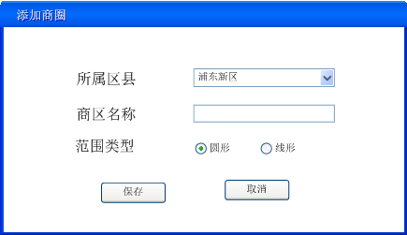
商圈设置：
用户可以对商圈的名称及范围进行设置。
用户设置的商圈范围只能够呈圆形或线形。
1设置商圈基本信息

Slide 25
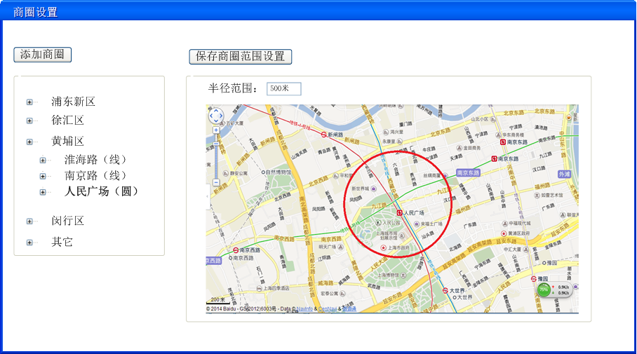
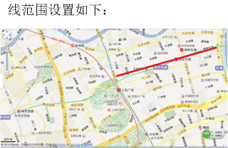
商圈设置：
2 设置商圈地图范围

Slide 26
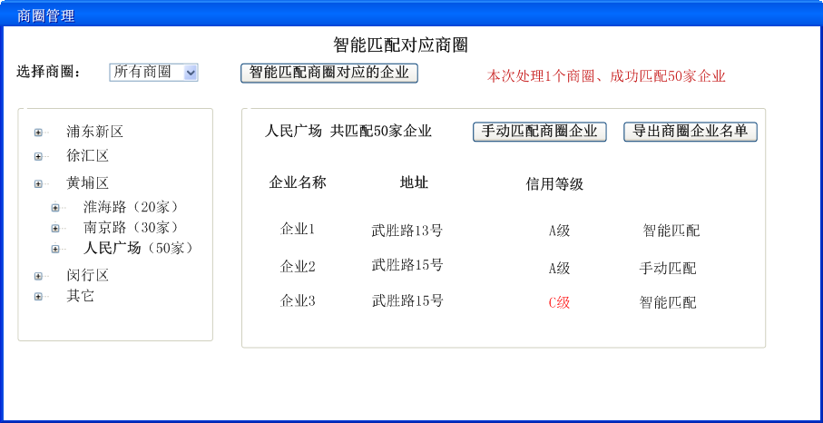
商圈管理：
系统可以根据经营者的所在地址划分其所属商圈。
用户可以对商圈的信用等级划分规则进行设置。

Slide 27
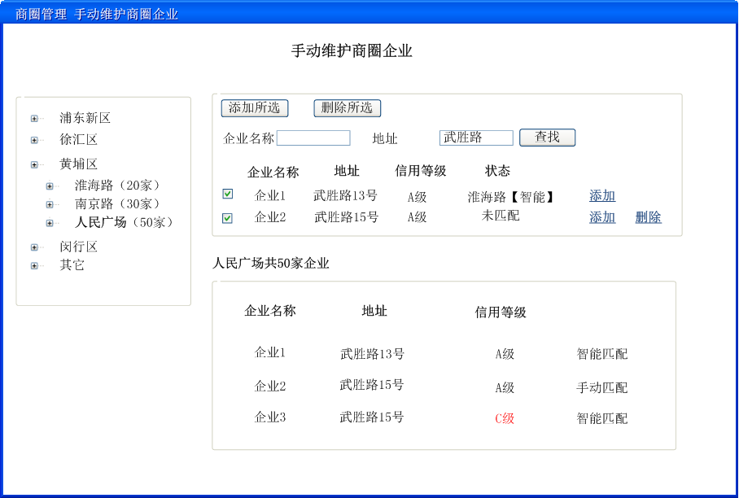
商圈管理：

Slide 28
信息显示：
可以在电子地图上显示价格信用库中的经营者信息。
在电子地图上点击某个经营者时，可以显示该经营者的详细信息和价格信息。
可以对各商圈的价格信用进行分级，且不同的信用等级在电子地图上用不同的颜色显示，用户可以对用来显示信用分级的颜色进行设置。
可以将被价格举报的经营者在电子地图上进行标记。
可以与案审系统相结合，将各经营者的案审信息直接显示在电子地图上。
可以支持批量导入经营者信息并将其显示在地图上。
可以通过名称搜索到对应经营者及其上海范围内的所有连锁店，并显示其所有连锁店的信息。

Slide 29
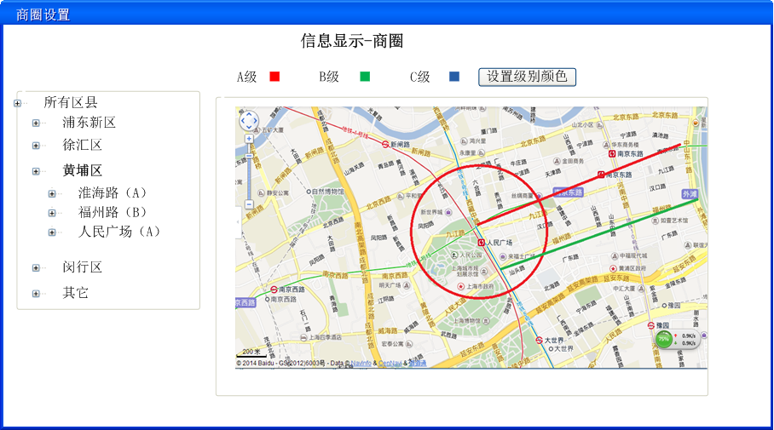
信息显示：

Slide 30
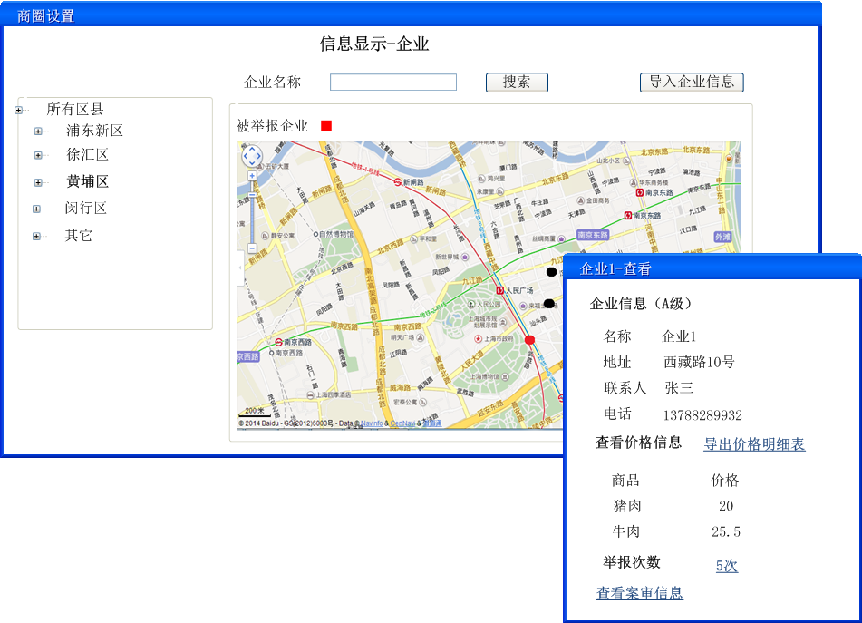
信息显示：

Slide 31
人员管理：
可以在电子地图上网格化显示各个区域，且可以对各个区域的负责人进行设置。
可以在电子地图上设置巡查点，显示各巡查点的经营者信息和巡查信息
可以根据各巡查人员的签到情况对各区县进行考核，且可自动进行提交生成考核结果。

Slide 32
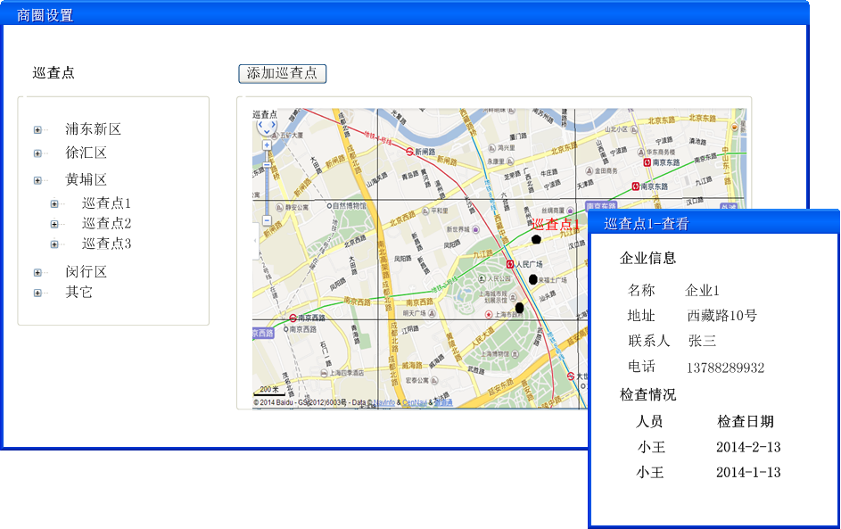
人员管理：

Slide 33
移动终端
功能概述：
本终端会与信用库相结合，方便执法人员登记、查看企业的基本信息与相关价格信用信息；同时，也会与价格预警平台相结合，方便价格采集人员上报商品价格；并与地理信息平台相结合，方便执法人员进行工作和对执法人员进行管理。

Slide 34
移动终端
信息登记
价格上报
人员定位
巡查点查询
接收通知推送

Slide 35
信息登记：
在登记经营者信息时，用户可以在先现场扫描组织机构代码的条码上报到信用库中
经营者的详细信息可以在客户端上完成录入，也可以回到办公室后再进行补充填写。
在登记价格信用信息时，可以支持上传图像和声音信息。

Slide 36
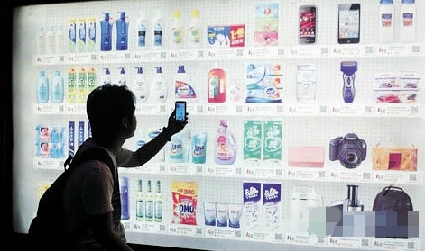
价格上报：
用户可以提供通过移动终端扫描商品条码，手动填写商品价格进行上报的方式进行数据上报。

Slide 37
人员定位：
可以通过移动终端在电子地图上对执法人员进行定位。

Slide 38
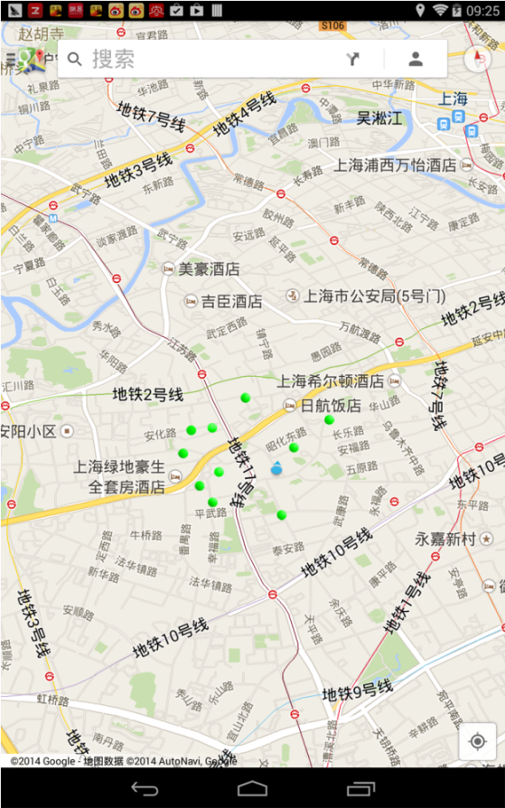
巡查点查询：
用户可以在地图上查看当前位置附近的经营者信息
各巡查点的人员可以利用移动终端通过本平台实现网上签到，标明各巡查人员的巡查情况。

Slide 39
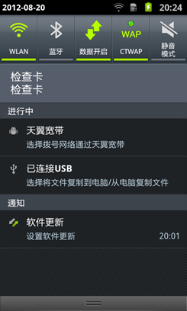
接收通知推送：
用户可以实时接收控制中心发出的消息。

